Slide 1
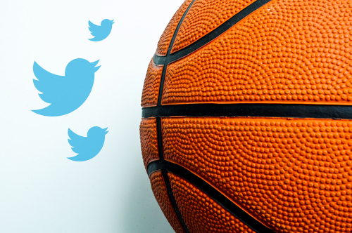
Análisis de la red de tweets y usuarios relacionados a la final de la Liga Uruguaya de Basketball (LUB)
Andrea Apolaro, Guzmán López, Ricardo Rezzano, Leticia Vidal

Slide 2
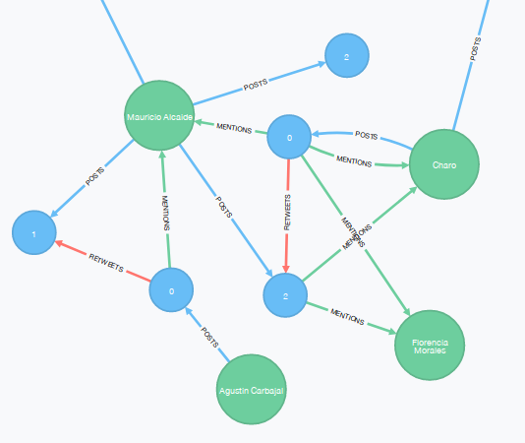
402 Nodos
442 Conexiones
45 Componentes conectadas
Grados | Entrada | Salida | Sin dirección
Máximo | 34 | 7 | 34
Mínimo | 0 | 0 | 1
Promedio | 1.1 | 1.1 | 2.2

Slide 3
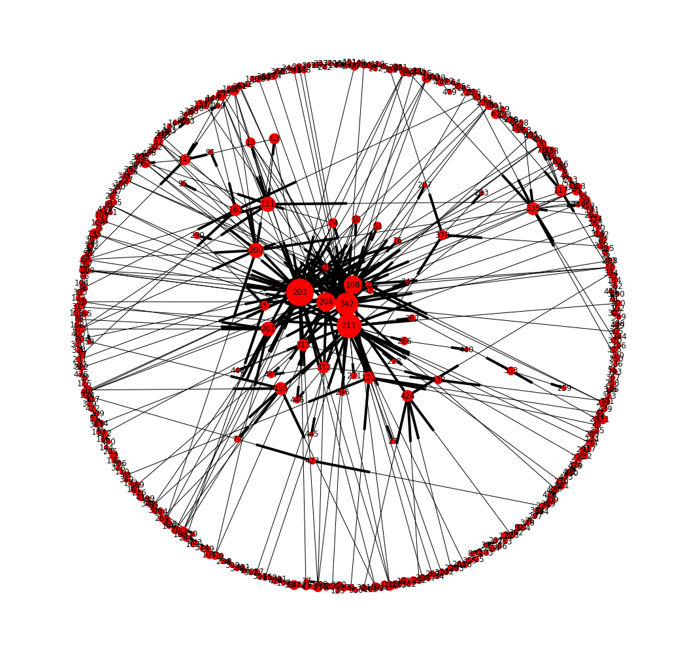
Multigrafo direccional

Slide 4
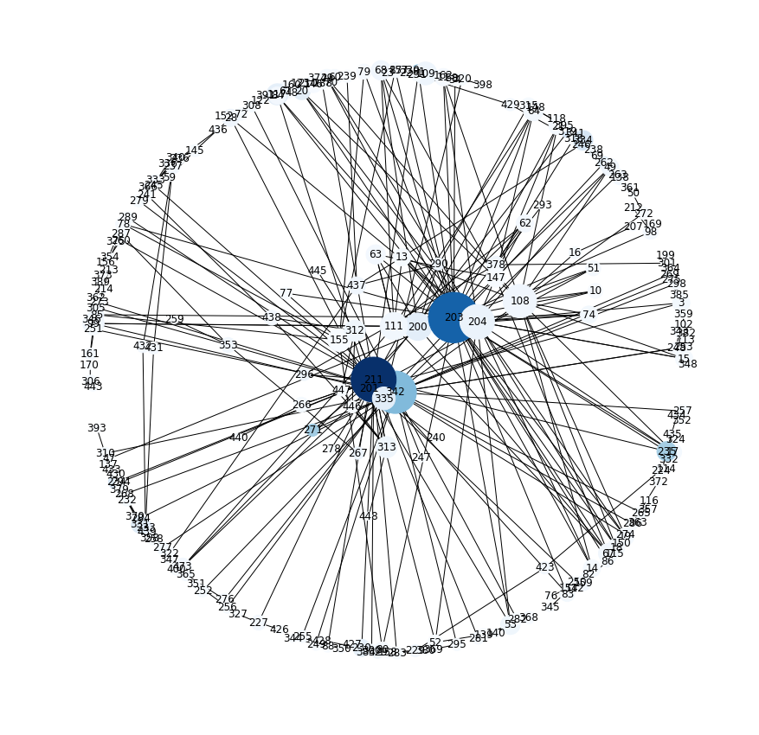
Subgrafo con más nodos y conexiones
Nodos 203 y 211 con mayor betweennes

Slide 5
Métricas calculadas para el subgrafo
++++++++++++++++++++++++++++++++++++++++++++++++++++++++++++++++++++
Parámetro Valores
0 nodos 244
1 conexiones 325
2 grados {'308': 2, '232': 2, '247': 1, '113': 1, '345'...
3 maxgrado 34
4 mingrado 1
5 promGrado 2.66393
6 diámetro 16
7 radio 8
8 excentricidad {'308': 11, '232': 11, '247': 11, '113': 12, '...
9 centro [211]
10 periferia [436, 341]
11 densidad 0.0109627
12 betweenness {'308': 0.008230452674897118, '232': 0.0082304...
13 closeness {'308': 0.17737226277372262, '232': 0.15820312...
++++++++++++++++++++++++++++++++++++++++++++++++++++++++++++++++++++

Slide 6
